Slide 1


Oleh Kelompok 3 :
Dyah Puspita 2120180266
Olivia Nur Ananda 2220190507
Ika Feradila 2220190544
Primanti Mira 2120180242
Hesti Mardha Nurjanah 2220190582
Dosen Pengampu MK : Dr. Rusdiyanto, S.E., M. Ak., CH., CHt

Slide 2
Manajemen Utang Daerah
Today 11.19
Here is where your presentation begins
yourweb.com

Slide 3


Pokok Bahasan MKSP
30 November 2022
Capaian Pembelajaran
Mata Kuliah (CPMK)
Manajemen Utang Daerah

Slide 4
Setelah menempuh mata kulian ini mahasiswa mampu menganalisis pelaporan keuangan sektor publik dan mengevaluasi penerapan kebijakan manajemen keuangan dalam proses pengambilan keputusan di berbagai kegiatan sektor publik dan terampil merancang dan mengimplementasikan berbagai taktik dalam manajemen keuangan sektor publik secara mandiri dan bertanggung jawab
Mahasiswa mampu memahami manajemen utang daerah
Capaian Pembelajaran
(CPMK)

Slide 5
Latar Belakang
You can give a brief description of the topic you want to talk about here. For example, if you want to talk about Mercury, you can say that it’s the smallest planet in the entire Solar System

Slide 6
Rumusan Masalah
01
02
04
03
Apa yang dimaksud dengan manajemen utang daerah?
Mengapa pemerintah menerbitkan obligasi daerah?
Apa saja yang termasuk dalam surat utang negara?
Apa yang dimaksud dengan manajemen pinjaman luar negeri?

Slide 7

TUJUAN
1.
2.
Untuk mengetahui fungsi dan hal – hal yang harus dipertimbangkan dari penerbitan obligasi daerah
Untuk mengetahui definisi dari manajemen utang daerah serta jenis dan tujuan dari manajemen utang daerah.
3.
4.
Untuk mengetahui definisi serta jenis – jenis dari surat utang negara
Untuk mengetahui definisi dari manajemen pinjaman luar negeri

Slide 8
Manajemen Utang Daerah

Slide 9
Pengertian Manajemen Utang Daerah
Manajemen utang daerah merupakan suatu proses penyusunan dan pengimplementasian strategi pengelolaan uang pemerintah daerah yang terkait dengan upaya memperoleh dana pinjaman pada tingkat risiko terkendali dan biaya terendah serta menggunakan pinjaman tersebut secara efisien dan efektif.

Slide 10
Jenis Utang
Utang Jangka Pendek
Utang Jangka Menengah
Utang Jangka Panjang
Pinjaman untuk menutupi defisit dalam aliran kas, dan harus dikembalikan dalam waktu setahun.
Pinjaman yang dapat digunakan untuk membiayai proyek penghasil non-pendapatan, dan harus dikembalikan selama periode yang tidak melebihi masa jabatan kepala daerah.
Pinjaman yang dapat digunakan untuk membiayai proyek penghasilan pendapatan, dan harus dengan persetujuan DPRD.

Slide 11
Klasifikasi Hutang
(menurut Direktorat Jenderal Pengelolaan Utang atau DJPU)
Pinjaman
Surat Berharga Negara (SBN)
1. Surat Hutang Negara (SUN)
2. Surat Berharga Syariah Negara (SBSN)/Sukuk Negara
Pinjaman Luar Negeri
Pinjaman Dalam Negri

Slide 12
Tujuan
Manajemen Utang Daerah
Tujuan Utama dari manajemen utang publik adalah untuk memastikan bahwa pembiayaan kebutuhan pemerintah dan kewajiban pembayarannya dalam jangka panjang dan jangka menengah dapat terpenuhi dengan biaya serendah mungkin serta secara konsisten mempertimbangkan resikonya

Slide 13
Manfaat Utang
Memperbaiki struktur neraca
Memperbaiki struktur fiscal yaitu untuk pembiayaan anggaran deficit
Menjaga kesinambungan fiscal
Membiayai investasi yang membutuhkan dana besar untuk akselerasi pembangunan
Membangun prasarana publik yang dapat menghasilkan penerimaan untuk pembayaran kembali utang
Meningkatkan pertumbuhan ekonomi
Mengoptimalkan manajemen kas daerah

Slide 14
Pengertian Obligasi Daerah
Obligasi Daerah
Obligasi Negara Ritel atau ORI merupakan salah satu instrument Surat Berharga Negara (SBN) yang ditawarkan kepada Individu atau perorangan Warga Negara Indonesia melalui Mitra Distribusi di Pasar Perdana (www.kemenkeu.go.id)

Slide 15
Pertimbangan Menerbitkan
Obligasi Daerah
1. Sebagai sumber pendanaan dalam rangka mempercepat pembangunan infrastruktur di daerah.
2. Adanya dasar hukum/peraturan terkait penerbitan obligasi Daerah
3. Membuka peluang banyak investor untuk berinvestasi pada Pemerintah Daerah

Slide 16
Surat Utang Negara dan Manajemen Pinjaman Luar Negeri

Slide 17
SURAT UTANG NEGARA
Tujuan Utama dari manajemen utang publik adalah untuk memastikan bahwa pembiayaan kebutuhan pemerintah dan kewajiban pembayarannya dalam jangka panjang dan jangka menengah dapat terpenuhi dengan biaya serendah mungkin serta secara konsisten mempertimbangkan resikonya

Slide 18
Jenis-jenis SUN antara lain:
Surat Perbendaharaan Negara (SPN) yaitu SUN berjangka waktu sampai dengan 12 bulan dengan pembayaran bunga secara diskonto.
Obligasi Negara (ON) yaitu SUN berjangka waktu lebih dari 12 bulan baik dengan kupon atau tanpa kupon. Menurut denominasi mata uangnya, Obligasi Negara yang telah diterbitkan Pemerintah dapat dikelompokkan ke dalam dua kelompok, yaitu Obligasi Negara berdenominasi Rupiah dan Obligasi Negara berdenominasi valuta asing.

Slide 19
Obligasi Negara yang diterbitkan terdiri dari:
Coupon bond: Tradabl yaitu ORI, FR/VR bond, Global bond;
Non tradable yaitu SRBI untuk BLBI, dan Surat Utang/SU ke BI untuk penyehatan dan restrukturisasi perbankan; dan
Zero coupon.

Slide 20
Surat Utang Negara (SUN) dan pengelolaannya diatur dalam Undang-Undang yang memberi kepastian bahwa:
Penerbitan SUN hanya untuk tujuan-tujuan tertentu
Pemerintah wajib membayar bunga dan pokok SUN yang jatuh tempo
Jumlah SUN yang akan diterbitkan setiap tahun anggaran harus memperoleh persetujuan DPR dan dikonsultasikan terlebih dahulu dengan Bank Indonesia
Perdagangan SUN diatur dan diawasi oleh instansi berwenang
Memberikan sanksi hukum yang berat dan jelas terhadap penerbitan oleh pihak yang tidak berwenang dan atau pelasuan SUN

Slide 21
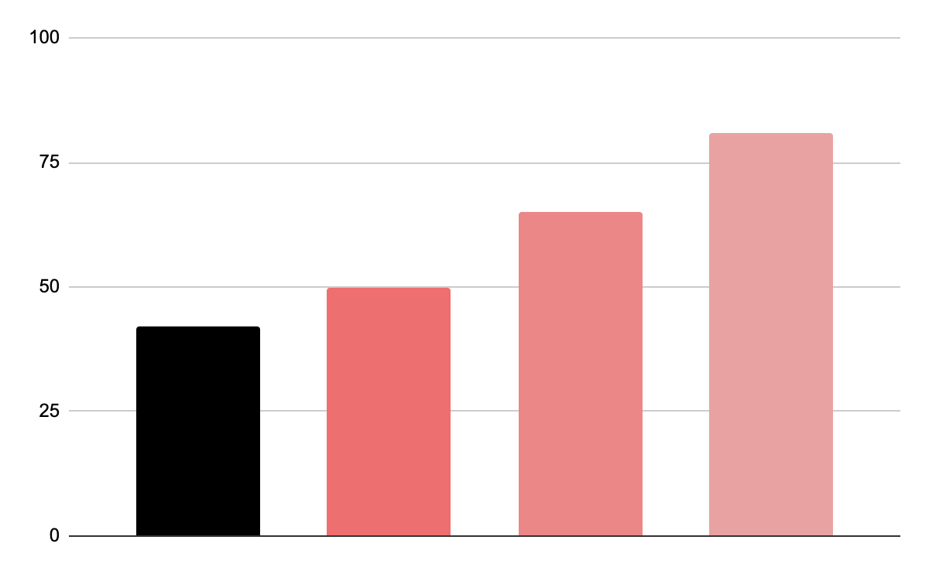
Manfaat surat utang negara
Sebagai instrumen fiskal
Sebagai instrumen investasi
Sebagai instrumen pasar keuangan

Slide 22
Tujuan diterbitkan Surat Utang Negara
Membiayai defisit anggaran pendapatan dan belanja negara
Mengelola portofolio utang negara
Menutup kekurangankas jangka pendek akibat ketidaksesuaian antara arus kas penerimaan dan pengeluaran dari rekening kas negara dalam satu tahun anggaran

Slide 23
MANAJEMEN PINJAMAN LUAR NEGERI
Pinjaman luar negeri adalah setiap penerimaan negara baik dalam bentuk devisa dan/atau devisa yang dirupiahkan, rupiah, maupun dalam bentuk barang dan/atau jasa yang diperoleh dari pemberi pinjaman luar negeri yang harus dibayar kembali dengan persyaratan tertentu. Berdasarkan Peraturan Pemerintah Nomor 2 Tahun 2006, bahwa pinjaman luar negeri adalah setiap penerimaan negara baik dalam bentuk devisa dan/atau devisa yang dirupiahkan, rupiah, maupun dalam bentuk barang dan/atau jasa yang diperoleh dari pemberi pinjaman luar negeri yang harus dibayar kembali dengan persyaratan tertentu. Pemberi pinjaman luar negeri adalah negara asing (bilateral).

Slide 24
Pinjaman luar negeri
Pinjaman luar negeri dapat ditelaah dari sudut pandang yang berbeda-beda. Dari sudut pandang pemberi pinjaman atau kreditor, penelaahan akan lebih ditekankan pada berbagai faktor yang memungkinkan pinjaman itu kembali pada waktunya dengan perolehan manfaat tertentu. Sedangkan bagi penerima pinjaman, penelaahan akan lebih ditekankan pada berbagai faktor yang memungkinkan pemanfaatannya secara maksimal dengan nilai tambah dan kemampuan pengembalian sekaligus kemampuan untuk meningkatkan pertumbuhan perekonomian yang lebih tinggi

Slide 25
Kelemahan Dalam Manajemen Utang
Ada beberapa kelemahan dalam manajemen utang yang perlu dibenahi dan menjadi perhatian pemerintah. Di antaranya yang berkaitan dengan desain dan pelaksanaan kerangka kerja ekonomi makro serta strategi pengelolaan utang negara. Aturan perundang-undangan yang ada belum cukup komprehensif untuk mengatur berbagai faktor dalam pengelolaan utang. Hal ini berpotensi menimbulkan ketidakhematan dalam pengelolaan utang dan risiko tidak terkendalinya jumlah utang. Dari segi ketepatan waktu penerbitan utang juga perlu diperhitungkan dengan lebih cermat. Volatilitas mata uang juga memberikan pengaruh signifikan terhadap peningkatan nilai utang negara. Dalam mengalokasikan utang, pemerintah tidak dapat memastikan apakah utang tersebut dialokasikan pada proyek-proyek yang produktif yang returnnya lebih tinggi dari cost utang. Karena utang yang diperoleh tidak dapat ditelusuri penyalurannya, hal ini mengakibatkan efektivitas utang tidak dapat ditentukan dan fungsi utang sebagai faktor leverage tidak dapat dibuktikan.

Slide 26
Pengertian Manajemen Utang Luar Negeri
Manajemen utang, khususnya utang luar negeri sangat berkaitan dengan manajemen anggaran negara (APBN). Semakin besar defisit APBN, maka semakin besar kebutuhan anggaran untuk menutupi defisit, yang sebagian besar diperoleh dari utang domestik dan utang LN. Setiap kali Pemerintah merencanakan anggaran defisit, maka Pemerintah akan segera menerbitkan surat utang (Surat Perbendaharaan Negara dan Surat Berharga Negara), serta mencairkan pinjaman LN dari donor setiap tahun kecuali terdapat Sisa Anggaran Lebih (SAL) yang defisit anggaran. Sementara Menteri Keuangan telah berfikir untuk menggunakan Pos SAL yang disimpan dalam Tabungan Pemerintah sebesar Rp. 35,5 triliun untuk mengurangi defisit anggaran tersebut, dengan maksud untuk menghidari pinjaman baru.

Slide 27

Kesimpulan
Manajemen hutang daerah diperlukan untuk menjaga hutang pemerintah daerah agar dialokasikan dengan benar dan tidak mengalami defisit. Obligasi pemerintah daerah digunakan untuk membantu membiayai pembangunan daerah. Pemerintah pusat dapat melakukan pinjaman kepada pihak luar negeri dan dapat dipinjamkan kepada pemerintah daerah untuk membantu kesejahteraan daerah tersebut.

